Slide 1
Образовательный проект «Мы- юные олимпийцы!»
Разработан воспитателем группы «Одуванчики» ГБДОУ №67 Фрунзенского района Санкт- Петербурга
Евтихеевой Татьяной Александровной

Slide 2
Актуальность проекта:
Проведение XXII Зимних Олимпийских Игр в России в 2014 году
Участники проекта: дети подготовительной группы, их родители, воспитатели группы, физкультурный руководитель Ковлева М. В., методист ДОУ Евлакова Л. А.

Slide 3
Цель проекта:
Ознакомление воспитанников со спортивной жизнью страны и мира
Воспитание патриотизма, чувства гордости за родную страну
Формирование потребности в здоровом образе жизни

Slide 4
Задачи проекта
Познакомить детей с историей Олимпийских игр
Дать знания о правилах, символике, талисманах Олимпиады в Сочи
Сформировать у детей представление о зимних видах спорта
Расширить активный словарь по теме
Следить за событиями Олимпиады в новостях
Задействовать проявление активности и самостоятельности в физкультурной и художественной деятельности
Создать положительную эмоциональную и психическую атмосферу
Развивать выдержку, настойчивость, организованность, командный дух

Slide 5
Реализация проекта
В познавательной деятельности: знакомство с зимними видами спорта; освоение спортивного инвентаря; создание и просмотр детьми презентаций «История Олимпийских Игр», « Пять кругов, пять колец»; знакомство с талисманами Олимпиады Сочи 2014; проведение интегрированного занятия Встреча олимпийского огня в детском саду»
В речевом развитии: создание дидактических игр «Узнай по пиктограмме вид спорта», « Подбери нужный спортивный инвентарь»; обсуждение спортивных олимпийских программ, увиденных по телевидению; составление рассказов об Олимпиаде в Сочи.
В физическом развитии: ежедневная утренняя гимнастика; физкультурные занятия; вызов параллельной группы на соревнования; участие в Малых Олимпийских Играх детского сада при активном участии родителей воспитанников.
В художественно- эстетическом развитии: организация выставки детских работ « Спорт глазами детей»; разучивание песни « Моя Россия»
В социально-коммуникативном развитии: создание фотоколлажа « Мы любим спорт» при участии родителей; ведение детьми дневника Олимпиады «Болеем за наших!»

Slide 6
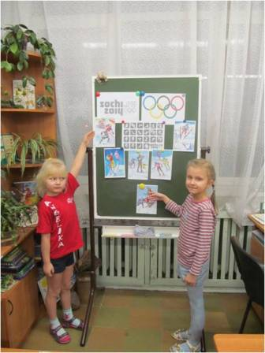
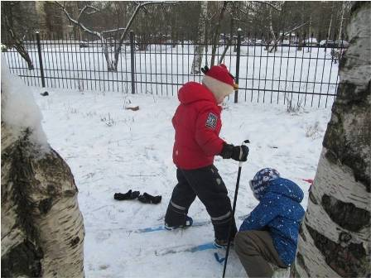
Знакомство с зимними видами спорта
Освоение спортивного инвентаря

Slide 7
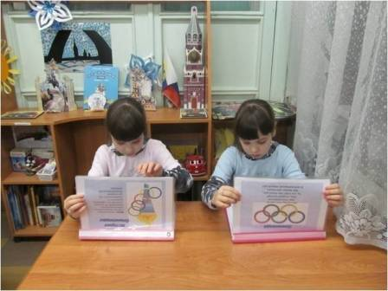
Знакомство с олимпийской символикой
Создание альбомов «История Олимпийский Игр», «Талисманы Олимпиад», «Пять колец»

Slide 8
Просмотр презентации «История Олимпийских Игр»

Slide 9
Создание дидактической игры «Узнай по пиктограмме вид спорта»

Slide 10
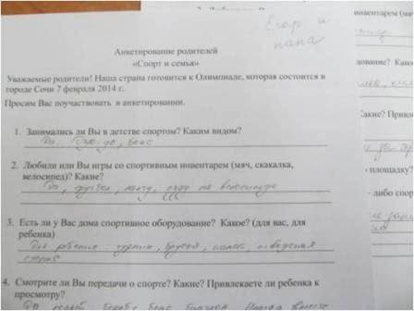
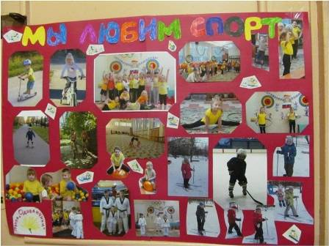
Работа с родителями
Анкетирование родителей «Спорт и семья»
Создание фотоколлажа «Мы любим спорт»

Slide 11
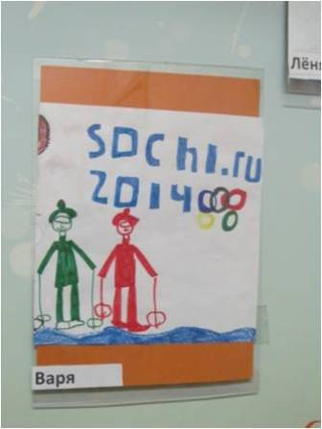
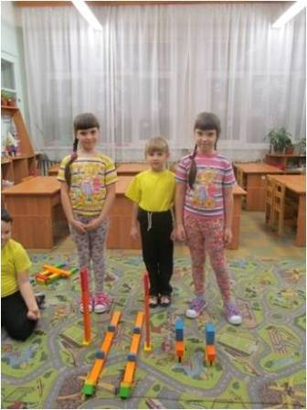
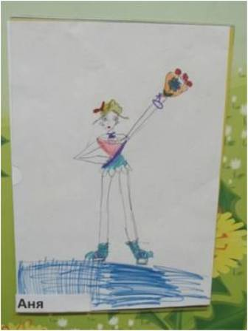
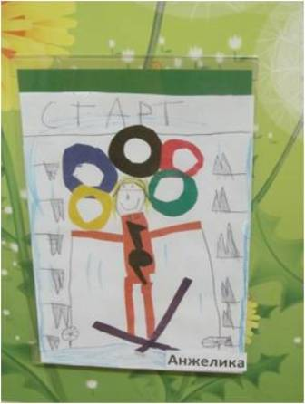
Художественное творчество детей

Slide 12
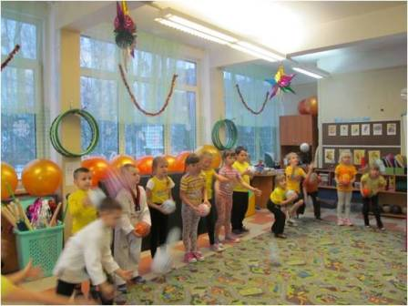
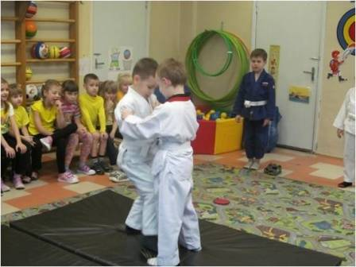
Соревнования с группой «Звездочки»

Slide 13
Проведение интегрированного занятия «Встреча олимпийского огня»

Slide 14
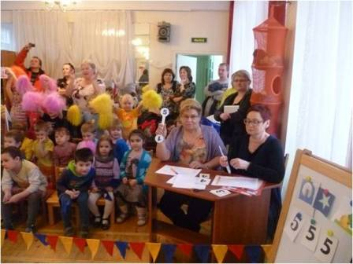
Малые олимпийские игры в детском саду Отсутствие в феврале снега заставило проводить Игры в зале, но не повлияло на настроение игроков!

Slide 15
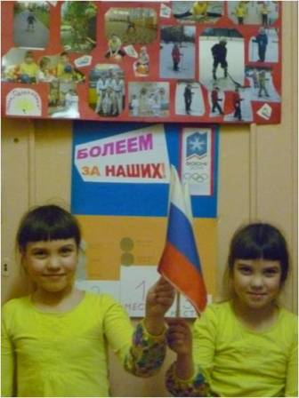
Просмотр олимпийских программ по TV и ведение дневника Олимпиады

Slide 16
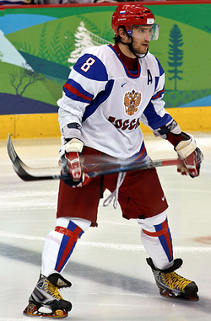
Рассказы детей
22 олимпийские игры проводились в России в городе Сочи. Мне понравилось, как зажигали олимпийский огонь. На Олимпиаде спортсмены соревнуются друг с другом в разных видах спорта: в скелетоне, бобслее, биатлоне, хоккее, фигурном катании и конькобежном спорте. Я смотрел Олимпиаду со всей семьей, болел за наших хоккеистов. Овечкин - самый лучший хоккеист! Я тоже занимаюсь хоккеем.
Матвей Жуков, 6 лет
В 2014 году в СОЧИ ПРОХОДИЛИ ЗИМНИЕ Олимпийские Игры. Олимпиада- это соревнования спортсменов со всего мира на звание самого лучшего спортсмена мира. Я наблюдала за фигурным катанием, хоккеем и биатлоном. Больше всего мне запомнилось выступление наших фигуристок Юлии Липницкой и Аделины Сотниковой, конькобежца Виктора Ана. Я горжусь ими, так как они защищали честь России. Телевизор я смотрела с папой, мы болели за сборную России, поддерживая ее криками и апплодисментами. Я занимаюсь художественной гимнастикой в школе олимпийского резерва. Когда- нибудь я поеду на Олимпиаду и завоюю золотую медаль.
Аня Аристархова, 6 лет

Slide 17
Клятва юных олимпийцев
Кто с ветром проворным может сравниться?
-Мы олимпийцы!
Кто верит в победу, преград не боится?
-Мы олимпийцы!
Кто спортом любимой Отчизны гордиться?
-Мы олимпийцы!
Клянёмся быть честным, к победе стремиться!
Рекордов высоких клянёмся добиться!

